Slide 1
II CIRCOLO DIDATTICO
PLESSO F.G. SICILIANO
SEZ. L ins PALLADINO C. – IMPROTA A.
ATTIVITA’ A CURA DELL’INS.
PALLADINO CONCETTA
ATTIVITA’ AUDIO TUTORIAL
«LA CASETTA DELLA RONDINELLA»

Slide 2
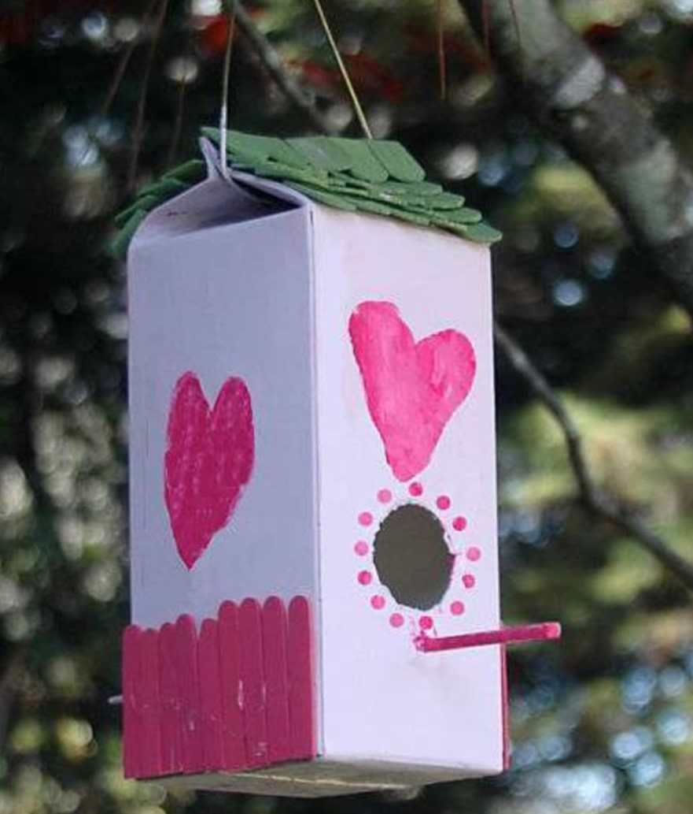

Slide 3
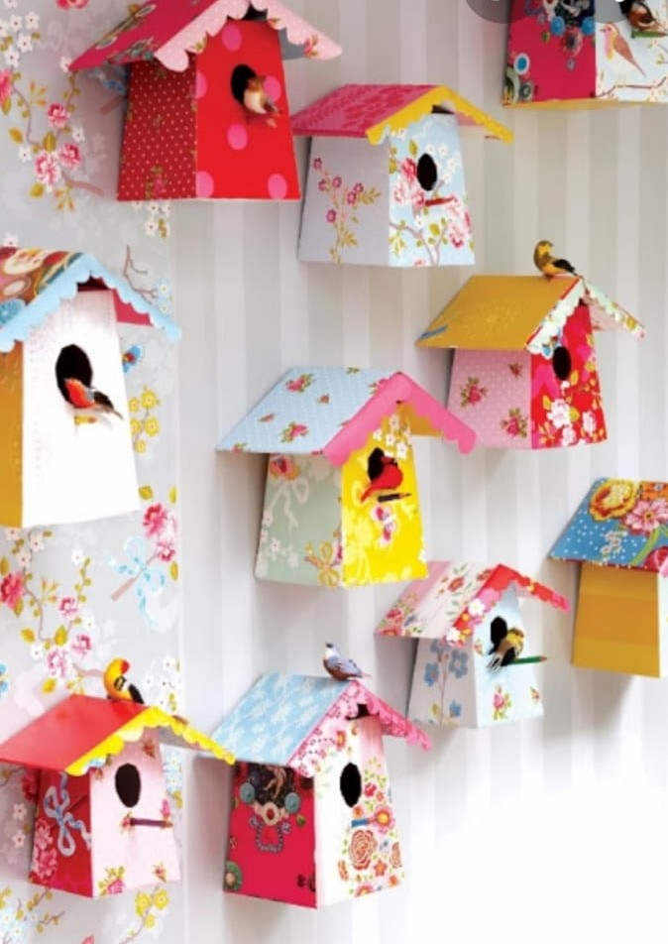

Slide 4
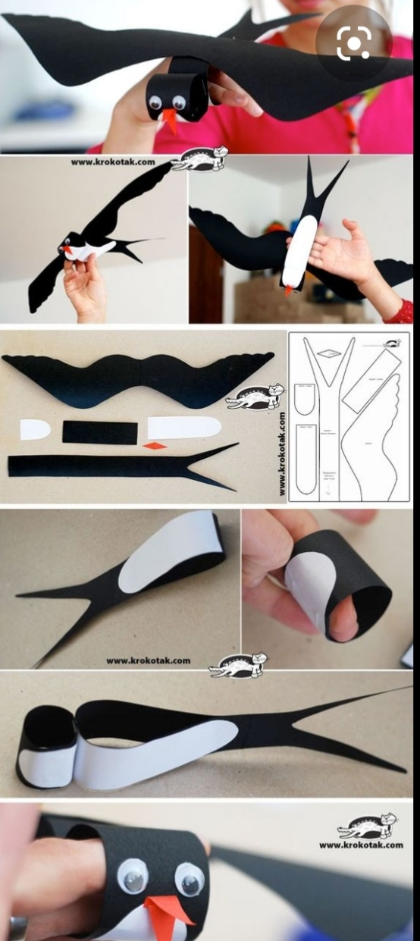

Slide 5
BUON LAVORO A TUTTI!!

